Slide 1
Вінницький національний медичний університет ім. М.І. Пирогова
Кафедра спортивної медицини, фізичного виховання та реабілітації
Курс за вибором:
«ОСНОВИ ВАЛЕОЛОГІЇ»
Відповідальні за впровадження:
Завідувач кафедри, д.б.н., проф. Сарафинюк Л.А.;
Доцент Андрощук О.В.

Slide 2
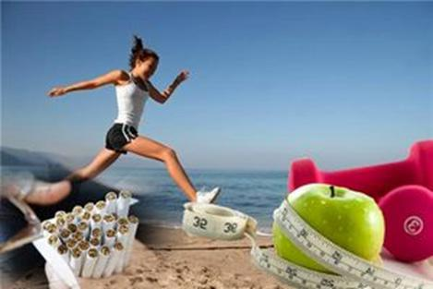
Актуальність
У світлі глобальної геополітичної та екологічної кризи внаслідок науково-технічної революції ХХ та ХІ ст., валеологія виступає не тільки як безальтернативна стратегія виживання людства, а й як стратегія нового ненасильного і природного світопідпорядкування на основі формування у кожного мешканця Землі, починаючи від його народження, валеологічної екозберігаючої свідомості та відповідної поведінки, тобто валеоетики.
Валеологія – сучасна інтегральна наука про фундаментальні закони духовного і фізичного здоров’я як окремої особистості, так і всього людського суспільства на новому етапі його духовно-творчої еволюції.

Slide 3
Мета вивчення предмету:
висвітлення студентам знання про здоров’я як категорію, що має кількісну і якісну характеристику, якою можна управляти (формувати, зберігати, зміцнювати);
визначення поняття про індивідуальне здоров’я людини, його формування, збереження, зміцнення та відновлення;
дослідження проблеми впровадження здорового способу життя, виховання культури людини в усіх сферах діяльності, які відбиваються на її здоров’ї;
навчити студентів володіти системою знань, принципів і методів з основ технології реалізації спадкових механізмів і резервів життєдіяльності людини, підтримки адаптації до умов зовнішнього та внутрішнього середовища;
формування валеологічного світогляду, мотивації на збереження здоров’я як головної умови реалізації творчого та фізичного потенціалу особистості, використання цих знань у подальшій практиці фахівця в галузі фізичної терапії та реабілітації.

Slide 4
Задачі валеології:
Дослідження і
кількісна оцінка
стану здоров'я і
резервів здоров'я
людини
Формування
установки на
здоровий спосіб
життя
Збереження і
зміцнення
здоров'я
і резервів здоров'я
людини та
долучення її
до здорового
способу життя

Slide 5
Результати навчання:
знати:
основні поняття валеології та його критерії, рівні стану здоров'я;
визначення та сутність поняття «здоров'я» та його критерії;
вплив факторів довкілля на здоров’я людини;
методи і засоби захисту чинників зовнішнього середовища із метою збереження резервів здоров’я;
методи антропометричних вимірювань, необхідних для визначення рівня здоров'я;
сутність здорового способу життя з врахуванням індивідуальних особливостей з метою збереження резервів здоров’я;
методи накопичення резервів здоров’я;
поняття системи раннього втручання, її значення для своєчасної діагностики та лікування патології.

Slide 6
Результати навчання:
вміти:
діагностувати рівень здоров’я людини;
проводити антропометричні дослідження та здійснювати їх оцінку;
визначати типи конституції та соматотипу людини, а також конституційно-морфологічні типи пацієнта;
контролювати рівень здоров’я на етапах виконання індивідуальних оздоровчих програм і за необхідністю вносити корекцію;
володіти методами оцінки здоров’я;
використовувати знання щодо залучення людей до здорового способу життя;
використовувати знання з валеології для складання програми оздоровчих тренувань;
використовувати фізіологічні показники рівня здоров’я при дозуванні фізичних навантажень.

Slide 7
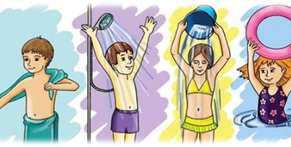
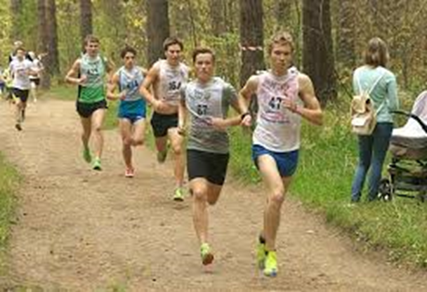
Предмет «Основи валеології» включає наступні теми:
1. Валеологія як предмет. Методи антропометричних вимірювань, необхідних для визначення рівня здоров’я. Історія розвитку валеології.
2. Загальні уявлення про здоров’я людини. Види, ознаки та складові здоров’я. Система раннього втручання.
3. Здоровий спосіб життя. Загартовування. Оздоровчий біг – як складова здорового способу життя.

Slide 8


Предмет «Основи валеології» включає наступні теми:
4. Гомеостаз. Роль спадковості у збереження здоров'я людини. Організація, структура та завдання служби планування сім’ї в Україні.
5. Стрес. Визначення стресостійкості людини. Синдром хронічної втоми як фактор негативного впливу на стан здоров'я, ознаки і профілактика.
6. Валеологічні аспекти адаптації. Біоритми. Визначення біоритмологічних типів. Старіння організму.

Slide 9
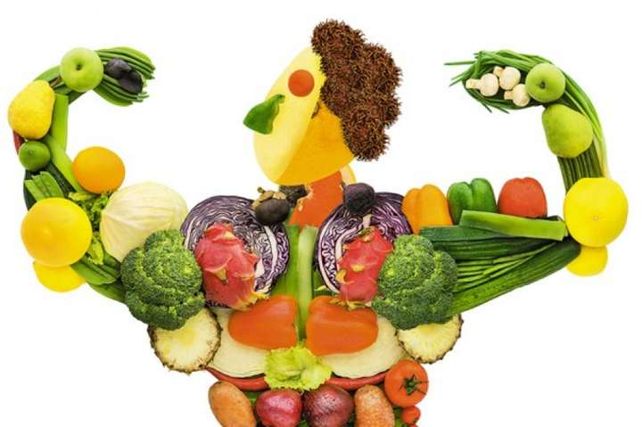

Предмет «Основи валеології» включає наступні теми:
7. Харчування і здоров'я. Піст і голодування – як фактори оздоровлення.
8. Вода: джерельна, лікувальна, мінеральна. Літотерапія та її значення для здоров’я людини.
9. Отруєння хімічними речовинами. Харчові отруєння.
10. Шкідливі звички та здоров’я. Алкоголізм, наркоманія, токсикоманія.
Методи та технології профілактики шкідливих звичок.
11. Венеричні хвороби, види, основні принципи лікування та профілактики.

Slide 10
Зв’язок валеології з іншими науками:
Біологія
Генетика
Фізіологія
Валеологія
Психологія
Медична та біологічна кібернетика
Екологія
Різні галузі медицини
Фізичне виховання і фізична культура

Slide 11
Форми та методи навчання:
1 Лекції
2 Практичні заняття
3 Самостійна робота студента
4 Індивідуальна робота студента ( студентський
науковий гурток)

Slide 12

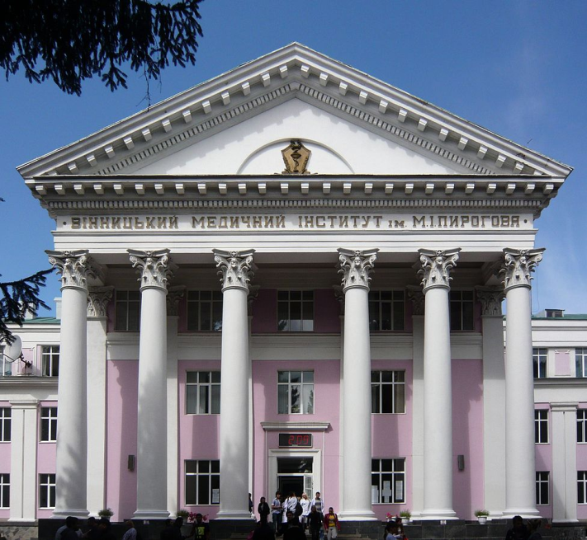
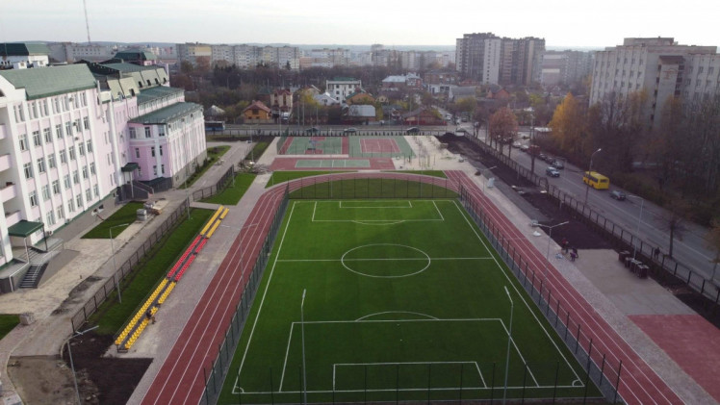
Матеріально-технічна база
Заняття будуть проводитися на базі спортивно-навчального корпусу.
Спортивно-навчальний корпус – один з найскладніших об'єктів університету. Його потужна спортивна база повністю відповідає головному завданню цього підрозділу: проведення планових занять з фізичного виховання 1 та 2 курсів, підвищення спортивної майстерності студентів, проведення навчально-тренувальних занять зі студентами 1- 6 курсів та інтернів, масових спортивних та оздоровчих заходів.

Slide 13


